Slide 1
Октябрьская
Дирекция
Инфраструктуры
Вышневолоцкая дистанция пути

Slide 2
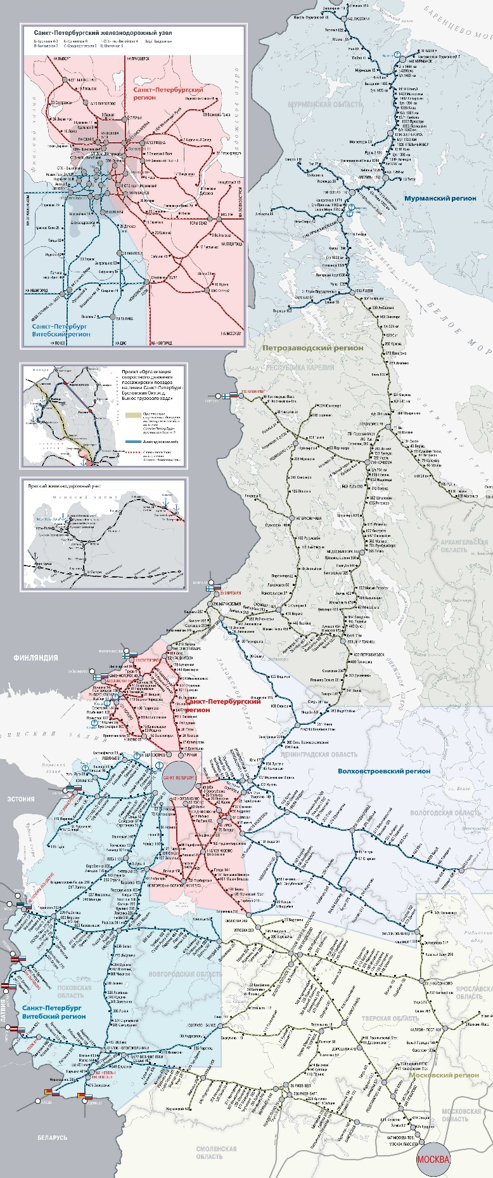
Октябрьская дирекция инфраструктуры структурное подразделение Центральной дирекции инфраструктуры
Более 10 тыс. км эксплуатационная длина
Более 19 тыс. работников
62 структурных подразделения
10 субъектов федерации
21 Дистанция сигнализации - предупреждение и ликвидация нарушений нормальной работы средств железнодорожной автоматики и телемеханики и устройств сигнализации, централизации и блокировки инфраструктуры железнодорожного транспорта , с целью обеспечения перевозок пассажиров, грузов
28 Дистанций пути - обеспечение безопасности движения поездов и организация текущего содержания объектов инфраструктуры железнодорожного транспорта общего пользования и железнодорожных путей необщего пользования в технически исправном состоянии
2 Дистанции инженерных сооружений - выполнение работ по содержанию, ремонту и реконструкции искусственных сооружений на современном организационном, техническом и технологическом уровне, позволяющем обеспечить их эксплуатационную надежность и долговечность, в целях обеспечения безопасного и бесперебойного движения поездов.
8 Вагонных депо - организация работ по техническому обслуживанию и ремонту грузовых вагонов в соответствии с технологическим процессом и графиком движения поездов
3 Дистанции инфраструктуры – объединяет в себе виды деятельности дистанций пути и сигнализации в части текущего содержания и ремонта пути и обслуживания устройств сигнализации, централизации и блокировки

Slide 3
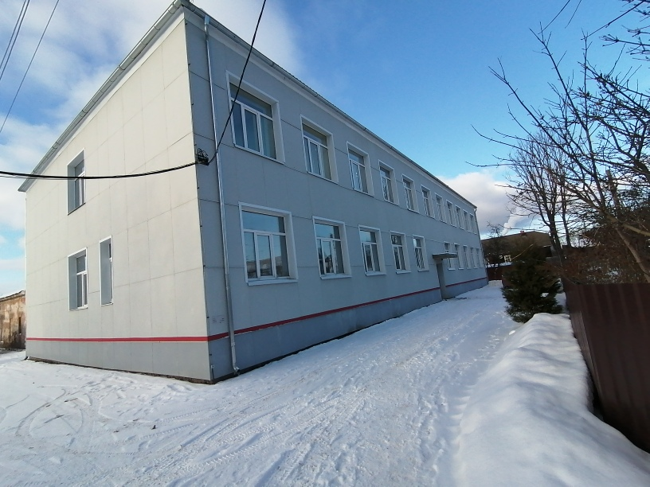
Вышневолоцкая дистанция пути
(ПЧ-4)
Вышневолоцкая дистанция пути - линейное подразделение Октябрьской дирекции инфраструктуры, осуществляющее комплексный контроль за техническим состоянием пути, в том числе средствами дефектоскопии и путеизмерения, текущее содержание и планово-предупредительные ремонты на всем для нее установленном протяжении пути, а также всех его обустройств и искусственных сооружений.
Основной задачей дистанций пути является текущее содержание пути, земляного полотна, искусственных и других сооружений и устройств путевого хозяйства в рабочем состоянии для обеспечения безопасного и бесперебойного движения поездов.
Эксплуатационная длина главных путей – 157,854 км
Развернутая длина путей:
главных путей – 310,603 км;
станционных путей – 132,827 км;
подъездных путей – 27,896 км
Протяженность бесстыкового пути - 303,032 км
Количество обслуживаемых станций - 11 шт. (Угловка, Алёшинка, Березайка, Бологое, Бушевец, Академическая, Леонтьево, Вышний Волочек, Елизаровка, Осеченка, Спирово).
Количество стрелочных переводов – 513 шт, в т.ч на главных путях – 152 шт;
Количество переездов – 16 шт, в т.ч. обслуживаемых дежурным работником – 1 шт.
Количество обслуживаемых искусственных сооружений – 115 шт.

Slide 4
Целевое обучение
(для высшего образования)

Slide 5
Целевое обучение
«Целевое обучение это – отличная возможность бесплатно получить высшее образование»
Гарантированное трудоустройство по окончанию обучения
Дополнительная стипендия при условии учебы на «хорошо» и «отлично»
Оплачиваемая практика
Отдельный конкурс при поступлении

Slide 6
Как начать свою карьеру ?
Сказать ДА и выбрать специальность, направление подготовки и учебное заведение
Выбрать требуемые экзамены!
Математика – профиль
Русский язык
Физика
Пройти обязательную мед. комиссию
Успешно сдать экзамены
Заключить договор о целевом обучении и подать документы в учебное заведение
Стать нашим студентом-целевиком!

Slide 7
Высшие учебные заведения
Петербургский государственный университет путей и сообщения
ПГУПС
Российский университет транспорта
РУТ(МИИТ)

Slide 8
Специальности и направления подготовки
23.05.03 Подвижной состав железных дорог
Специализация: Грузовые вагоны
23.05.05 Системы обеспечения движения поездов
Специализация: Автоматика и телемеханика на железнодорожном транспорте
23.05.06 Строительство железных дорог, мостов и транспортных тоннелей, Специализация: Мосты
Специализация: Управление техническим состоянием железнодорожного пути

Slide 9
Целевое обучение
(для среднего образования)

Slide 10
Целевое обучение
«Целевое обучение это – отличная возможность бесплатно получить среднее профессиональное образование»
Гарантированное трудоустройство по окончанию обучения
Дополнительная стипендия при условии учебы на «хорошо» и «отлично»
Оплачиваемая практика

Slide 11
Как начать свою карьеру ?
Сказать ДА и выбрать специальность, направление подготовки и учебное заведение
Успешно закончить обучение со средним баллом по аттестату не менее - 4
Пройти обязательную мед. комиссию
Заключить договор о целевом обучении и подать документы в учебное заведение
Стать нашим студентом-целевиком!

Slide 12
Средние специальные учебные заведения
Петрозаводский колледж железнодорожного транспорта
ПКЖТ
Санкт-Петербургский техникум железнодорожного транспорта
СПТЖТ
Великолукский техникум железнодорожного транспорта
ВЛТЖТ
Notes:
ё

Slide 13
Специальности и направления подготовки
08.02.10 Строительство железных дорог, путь и путевое хозяйство
23.02.06 Техническая эксплуатация подвижного состава железных дорог: Вагоны
27.02.03 Автоматика и телемеханика на транспорте (железнодорожном транспорте)

Slide 14
Молодые специалисты

Slide 15

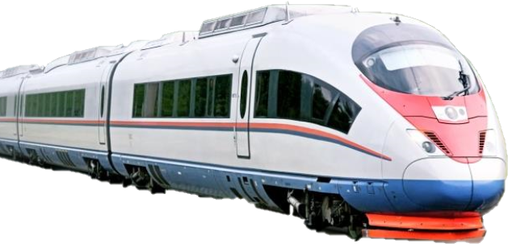
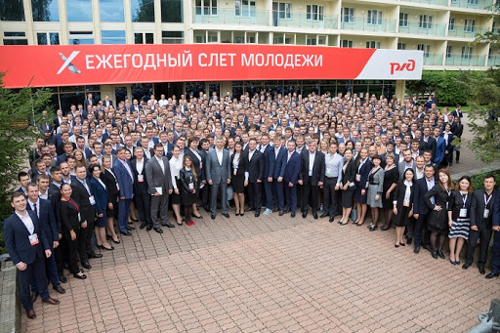
Молодые специалисты
Молодой специалист — работник, прибывший по завершению обучения в средне специальном или высшем учебном заведении на работу и пользующийся предусмотренными законом социальными льготами и гарантиями

Slide 16
Адаптация молодых специалистов
Погружение молодых работников в суть текущей работы ОАО «РЖД» и происходящих изменений
Повышение эффективности механизмов адаптации в компании
Получение молодыми работниками структурированной информации о компании
Молодым специалистам, принятым на работу в Октябрьскую дирекцию инфраструктуры, для адаптации и приобретения профессиональных навыков назначается наставник и выдается паспорт молодого специалиста
Целями ведения паспорта молодого специалиста является оценка уровня профессионального развития молодого специалиста и контроль за его изменением, составление индивидуальных планов профессиональной адаптации и контроль за их исполнением, а также планирование профессиональной карьеры по результатам стажировки и рекомендациям наставника

Slide 17
Единый день адаптации
Реализуется с 2014 года по всей сети и включает несколько форматов:
Вводная лекция «РЖД сегодня»
Диалог с руководством железной дороги
Один из важнейших инструментов в компании, который позволяет в максимально сжатые сроки:
- Погрузиться в деятельность холдинга «РЖД»
- Познакомиться с корпоративной культурой компании
- Наладить профессиональные связи с коллегами

Slide 18
Перечень железнодорожных станций находящихся в отдаленной местности в границах Октябрьской железной дороги
Единовременное пособие в размере 250 тысяч рублей
Ежемесячное пособие в размере половины минимальной заработной платы, на воспитание ребенка в возрасте от 3 до 7 лет при отсутствии в отдаленной местности дошкольных образовательных организаций
Жилое помещение весь период работы из специализированного
жилищного фонда а при его отсутствии - право найма жилого помещения на рынке недвижимости с возмещением части расходов
Социальные гарантии молодому специалисту переезжающему на станции находящиеся в отдаленной местности
Вознаграждение в размере половины должностного оклада (месячной тарифной ставки) по истечении первого и второго года
работы
Алакуртти
Амбарный
Боярская
Еловая
Ена
Идель
Кестеньга
Масельская
Моккет
Нюхча
Нял
Ням-Озеро
Пенинга
Пояконда
Куропта
Кяппесельга
Ледмозеро
Леппясюрья
Лоухи
Лужская
Маленьга
Пяозеро
Сумский Посад
Титовка
Уполокша
Чупа
Энгозеро
Яккима

Slide 19
Советы молодых специалистов
Добровольное объединение молодых железнодорожников на уровне филиалов, регионов и предприятий
Задачи Совета молодых специалистов:
- Помощь в адаптации вновь принятым работникам
- Представление интересов молодёжи перед руководством
- Проведение профориентационных мероприятий
- Распространение среди молодежи ценностей корпоративной культуры ОАО «РЖД»
- Организация и проведение культурно-массовых и спортивных мероприятий
Вступить в Совет молодежи может каждый работник холдинга «РЖД». Для этого нужно обратиться к председателю Совета соответствующего филиала, предприятия или железной дороги.

Slide 20
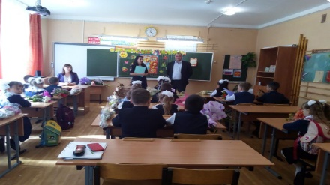
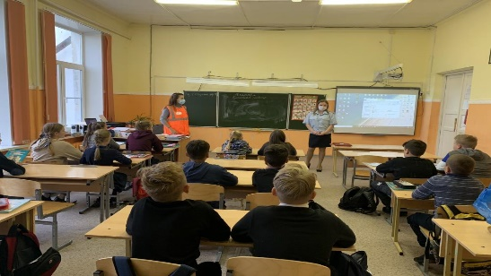
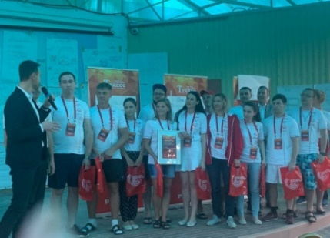

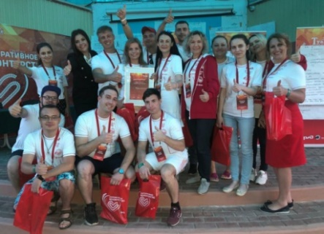
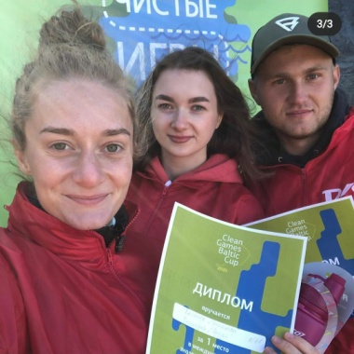
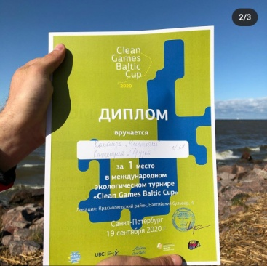
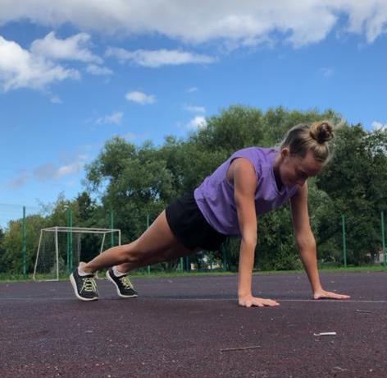
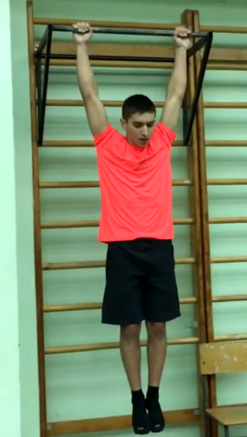
В ОДИ свой СМС
Проектная деятельность
Проф.
ориентационная работа
Экология
Ионин Федор – председатель совета
Моб. Тел. - +7 905 273 82 88
Еще больше полезной информации:
Инстаграмм
@ sms_odi
@ obrazovanie _odi _rzd
@ rzd _ inframolodezh
@ komanda2030
Вконтакте
vk.com/cmc _ odi
vk.com/youngrzd
Спорт

Slide 21
ЖИЛИЩНАЯ ПОЛИТИКА
Компания предоставляет значительную социальную поддержку своим молодым работникам, помогая им не только построить карьеру, но и уверенно смотреть в будущее.
Поддержка молодых родителей
Субсидия при рождении или усыновлении ребенка – погашение части кредита в период выплаты корпоративной ипотеки
Корпоративная ипотечная программа
предоставляет льготную ипотеку на 15 лет без первоначального взноса под 2% годовых

Slide 22
Проекты реализуемые в ОДИ

Slide 23

Корпоративный клуб "Команда 2030" создан в 2009 году в рамках реализации целевой программы "Молодежь ОАО "РЖД". Он консолидирует молодых сотрудников ОАО "Российские железные дороги" и обеспечивает эффективные коммуникации между ними, способствует их профессиональному и личностному развитию в соответствии со стратегическими целями компании.

Slide 24
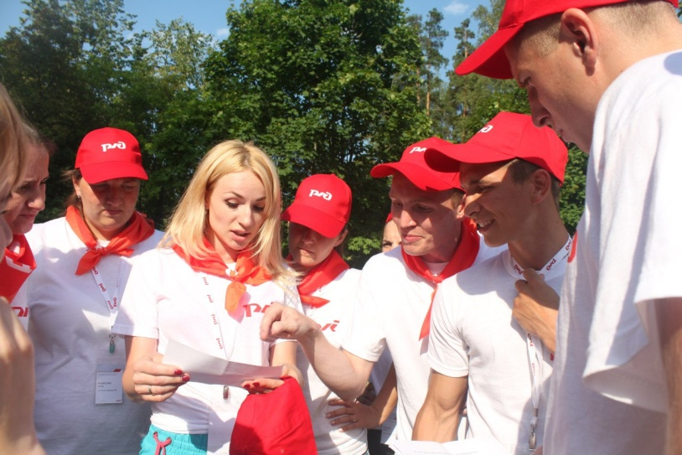
ЛИДЕР ОКТЯБРЬСКОЙ
ЦЕЛЬ ПРОЕКТА:
Выявление и обучение заинтересованных и талантливых молодых работников полигона Октябрьской ж.д., обладающих требуемыми корпоративными компетенциями, разделяющих корпоративные ценности холдинга и вовлеченных в решение корпоративных задач. Укрепление горизонтальных связей между дирекциями.
ЭТАПЫ ПРОЕКТА:
6 территориальных слетов молодежи, Дорожный слет молодёжи, Разработка индивидуальных проектов, семинары тренинги

Slide 25
Обучение

Slide 26
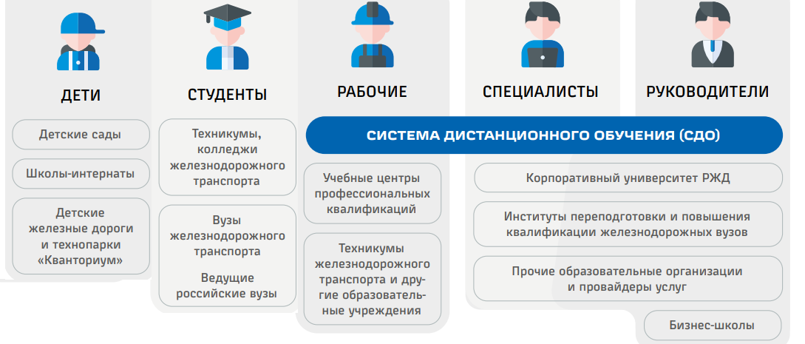
СИСТЕМА
НЕПРЕРЫВНОГО ОБРАЗОВАНИЯ

Slide 27
СИСТЕМА ДИСТАНЦИОННОГО ОБУЧЕНИЯ
(СДО)
СДО – это просто, удобно и интересно
Это уникальная образовательная площадка с доступом к обучению из любой точки мира
Большое
количество
общедоступных
курсов
Доступность
на всех
мобильных
устройствах
Возможность
проводить
собственные
вебинары
Онлайн
библиотека
бизнес-литературы
Геймификация
Возможность
создавать
собственный
контент

Slide 28
Система Единых Корпоративных Требований
Корпоративные
компетенции
Профессиональные компетенции
Требования к деловым и
управленческим качествам
работников
Знания и навыки, необходимые для выполнения функциональных обязанностей
ЕКТ
Потенциал
и мобильность
Результативность
и опыт
Потенциальная успешность профессионального и карьерного
роста, готовность к переезду
Выполнение ключевых
показателей эффективности

Slide 29
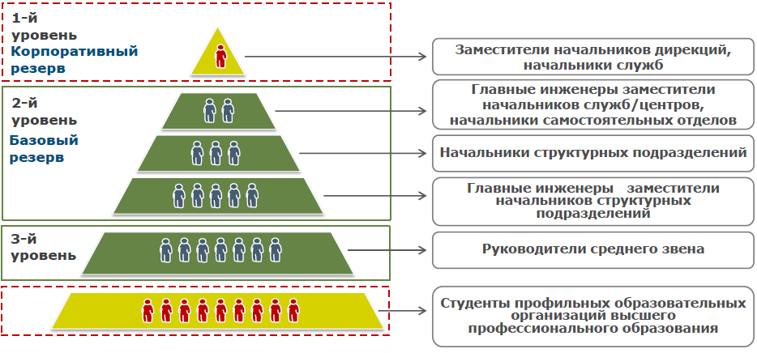
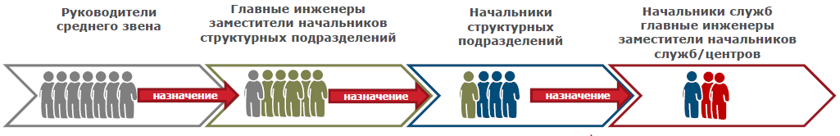
ОПОРА ЦДИ
Цель Программы – повышение эффективности работы с кадровым резервом при последовательном развитии руководителей всех уровней для подготовки на вышестоящие должности.

Slide 30
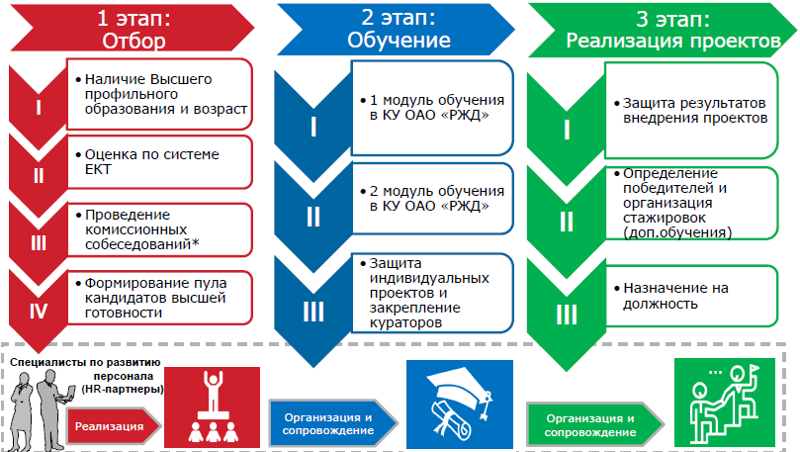
ОПОРА ЦДИ

Slide 31
Здравоохранение
БЕСПЛАТНАЯ МЕДИЦИНА (ДМС)
Каждый сотрудник получает страховой полис ДМС, который позволяет: обращаться в одну из поликлиник РЖД за помощью специалистов (в том числе стоматологов), проводить вакцинацию получать лечение в стационарах системы здравоохранения ОАО «РЖД»
САНАТОРИИ НА КУРОРТАХ РФ
Оздоровление, лечение и отдых в санаториях, санаториях-профилакториях, пансионатах, турбазах и базах отдыха ОАО «РЖД» и АО «РЖД-ЗДОРОВЬЕ» в экологически чистых зонах и природных заповедниках. Компания компенсирует от 50 до 90% стоимости путевки
КОРПОРАТИВНЫЙ СПОРТ
оплата занятий в спортивных клубах и секциях до 20 000 руб. в год общекорпоративные соревнования: лыжные гонки, пляжные виды спорта и шахматы, хоккей и волейбол, спартакиада сотрудников РЖД

Slide 32
СОЦИАЛЬНЫЙ ПАКЕТ
БЕСПЛАТНЫЙ ЕЖЕГОДНЫЙ ПРОЕЗД ЖЕЛЕЗНОДОРОЖНЫМ ТРАНСПОРТОМ ОБЩЕГО ПОЛЬЗОВАНИЯ РАБОТНИКАМ И НАХОДЯЩИМСЯ НА ИХ ИЖДИВЕНИИ ДЕТЯМ ДО 18 ЛЕТ
ДОБРОВОЛЬНОЕ МЕДИЦИНСКОЕ СТРАХОВАНИЕ РАБОТНИКОВ
ФИНАНСОВАЯ ПОДДЕРЖКА МАТЕРИНСТВА И ДЕТСТВА
СТРАХОВАНИЕ ДЕТЕЙ РАБОТНИКОВ ОТ НЕСЧАСТНЫХ СЛУЧАЕВ НА ВРЕМЯ ИХ ПРЕБЫВАНИЯ В ДЕТСКИХ ОЗДОРОВИТЕЛЬНЫХ ЛАГЕРЯХ
МАТЕРИАЛЬНАЯ ПОМОЩЬ ПРИ УХОДЕ В ЕЖЕГОДНЫЙ ОПЛАЧИВАЕМЫЙ ОТПУСК
ГАРАНТИИ И ЛЬГОТЫ ПРИ ВЫСВОБОЖДЕНИИ РАБОТНИКА
КОРПОРАТИВНАЯ ПЕНСИОННАЯ СИСТЕМА:

Slide 33

Наши контакты
Дмитриева Дарья Валерьевна
И.о. инженера по подготовке кадров
Почта - pch4_DmitrievaDV@orw.rzd
Тел. 8-910-934-05-59
Форма заявки на целевое обучение
https://forms.yandex.ru/u/5ec61225a446d829959e8b9f/
@obrazovanie_odi_rzd

Slide 34
Спасибо за внимание!

